Slide 1
网络编程
薛 峰
iamxuefeng@163.com

Slide 2
Outline of Today’s Topic
URL编程
网络Socket编程（实验重点）

Slide 3
URL编程——网络概念
在WWW互联网上，每一信息资源都有唯一的地址，该地址就叫URL (Uniform Resource Locator)，是WWW的统一资源定位标识符。
URL由4 部分组成；通信协议、存放资源的主机地址、资源文件名（包含文件路径）和端口。
例如，http://210.45.240.3:8080/xx/index.html
  http 表示该资源类型是超文本信息
  210.45.240.3 是合肥工业大学主页IP
  80 表示HTTP协议的端口号
  index.html 表示资源文件名
HTTP协议默认端口号是80，FTP协议默认端口号是21

Slide 4
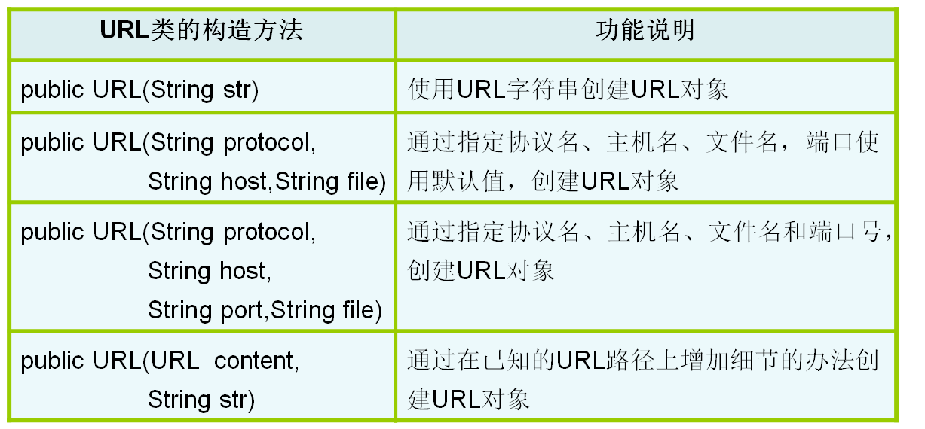
URL编程——类及其构造方法
创建URL类对象要使用java.net包中提供的java.net.URL类的构造方法。
URL构造方法：主要是对URL四个要素的初始化

Slide 5
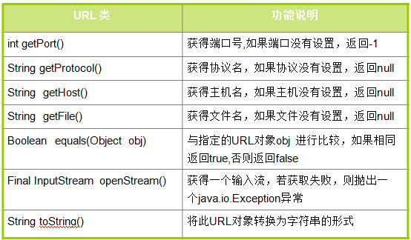
URL编程——主要方法
InputStream openStream()——通过URL对象，获得从该对象读取数据的输入流，可以通过这个输入流，读取URL对象数据
http://www.hfut.edu.cn:80/images/hegongdayiqingjujizhan1.jpg

Slide 6
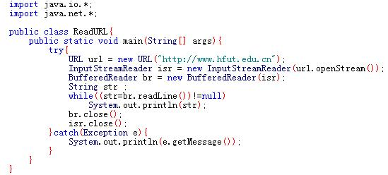
URL编程——代码示例

Slide 7
Outline of Today’s Topic
URL编程
网络Socket编程（实验重点）

Slide 8
网络Socket编程——基本概念
什么是Socket？
概念层面：网络编程中的一个常见概念（技术），是网络程序通信链路两端（服务端、客户端）的“插座”——Socket英文翻译是“插座”
代码层面：java.net.Socket是“IP地址 + 端口号”，组合成一个Socket对象，可以代表一个网络主机上运行的程序。
服务端
客户端
通信链路
Socket
Socket

Slide 9
网络Socket编程——编程两个主要的类
两个主要的类：Socket，ServerSocket，两个类都是java.net包
Socket：Socket是“IP地址 + 端口号”，组合成一个Socket对象，可以代表一个网络上运行的程序。
Socket s = new Socket(“127.0.0.1”,5000);
应用程序端口号：[1024-65535]
ServerSocket：作用是创建一个监听服务(可以用电话接线员类比)。
ServerSocket server = new ServerSocket(5000);
Socket s = server.accept(); //接收accept这个词，已经包含了监听的动作。会阻塞当前线程

Slide 10
一个简单的Server.java/Client.java程序
ServerSocket server = new ServerSocket(2000);
Socket s1 = server.aceept();
Shall we connect ?
Socket s2 = new Socket(“127.0.0.1”,2000)
OK!
Socket s1

Slide 11
网络Socket编程——Coding
单线程、单向的Socket通信；
多线程（多客户端）的Socket通信（单向、双向）；
网络通信，就是一对Socket对象上的输入、输出流的读/写
InputStream getInputStream()
OutputStream getOutputStream()

